Slide 1
projekt GML Brno Docens
DUM č. 14 v sadě
22. Ch-1 Biochemie
Autor: Martin Krejčí
Datum: 30. 6. 2014
Ročník: 6. ročník šestiletého studia, 8. ročník osmiletého studia, 4. ročník čtyřletého studia
Anotace DUM: Struktura aminokyselin, acidobazické vlastnosti aminokyselin, izoelektrický bod.
Materiály jsou určeny pro bezplatné používání pro potřeby výuky a vzdělávání na všech typech škol a školských zařízení. Jakékoliv další využití podléhá autorskému zákonu.

Slide 2
AMINOKYSELINY I
PROTEINOGENNÍ AMINOKYSELINY
Struktura molekul, stereochemie
Izoelektrický bod

Slide 3
Struktura AMINOKYSELIN
α
Aminokyseliny – substituční
deriváty karboxylových kyselin.
Obsahují karboxylovou char. fční. sk.
+ aminovou char. fční. sk.
V proteinogenních aminokyselinách jsou obě vázané na stejný atom uhlíku, tento označujeme jako α-uhlík, ve všech má numerický lokant 2 .
Proteinogenní aminokyseliny jsou označovány jako α-aminokyseliny .
Z chemického vzorce plyne, že pokud R ≠ H, α-uhlík stereogenním centrem a aminokyselina je opticky aktivní.

Slide 4
Struktura AMINOKYSELIN
Absolutní většina amk vyskytující se v živé hmotě a všechny proteinogenní amk jsou
L-aminokyseliny
(v absolutní konfiguraci S).
Jediná proteinogenní amk opticky neaktivní je Glycin (Gly)
R
S

Slide 5
Struktura AMINOKYSELIN
Glycin, Gly, G
Threonin, Thr, T
Glycin je jediná opticky inaktivní proteinogenní aminokyselina.
Threonin podobně jako Isoleucin jsou dvě proteinogenní aminokyseliny, které obsahují 2 stereogenní centra. Vytvářejí tedy celkem 4 stereoisomery (tedy 2 dvojice enantiomerů)
Isoleucin, Ile, I

Slide 6
Struktura AMINOKYSELIN
Aminokyseliny jsou AMFOLYTY: látky chovající se jako kyseliny i jako zásady.
Karboxylová funkční skupina má kyselý charakter.
Aminová funkční skupina má charakter bazický.
Dochází k vnitřní ionizaci (výměna H⁺), vznik bipolární struktury.
K_{c} (tzv. vnitřní disociační konstanty mají hodnoty řádově 10⁵ ⇒ Nedisociované molekuly prakticky nejsou zastoupeny

Slide 7
Struktura AMINOKYSELIN
pH < pI
AMFION obojetný ion
pH > pI
pH = pI
pH = pI, IZOELEKTRICKÝ BOD – aminokyselina je kompletně disociovaná, tzv. OBOJETNÝ ION (amfion).
Pokud pH > pI probíhá deprotonizace ⇒ aminokyselina přejde v ANION.
Pokud pH < pI probíhá protonizace ⇒ aminokyselina přejde v KATION.

Slide 8
pI AMINOKYSELIN
aminokyselina | pI | aminokyselina | pI
Glycin | 5,97 | Cyystein | 5,02
Alanin | 6,01 | Methionin | 5,74
Valin | 5,97 | Prolin | 6,40
Leucin | 5,98 | Asparagová kys. | 2,98
Isoleucin | 5,94 | Asparagin | 5,41
Serin | 5,68 | Glutamová kys. | 3,22
Threonin | 5,64 | Glutamin | 5,65
Fenylalanin | 5,48 | Histidin | 7,59
Tyrosin | 5,66 | Arginin | 10,76
Tryptofan | 5,89 | Lysin | 9,59

Slide 9
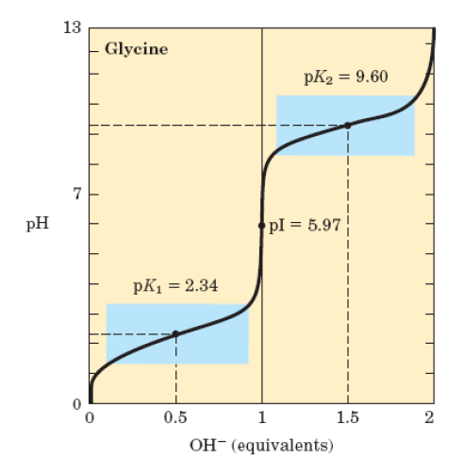
Titrační křivky AMINOKYSELIN
Co lze vyčíst z titrační křivky ?
pKa (konstany acidity) jednotlivých ionizovatelných charakteristických skupin.
počet oblastí, kde se roztok Amk chová jako pufr syn. ústojný roztok(zde 2).
vztah závislosti celkového náboje AK na pH okolí.
pH isoelektrického bodu.

Slide 10
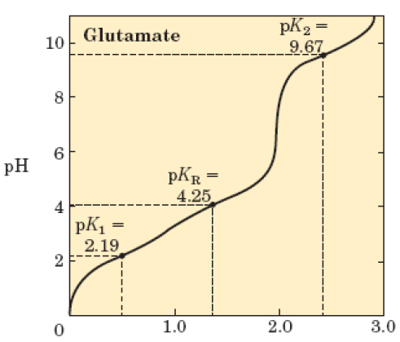
Titrační křivky AMINOKYSELIN
kyselina GLUTAMOVÁ
U kyselých proteinogenních aminokyselin je počet disociačníh rovnováh vyšší ⇒ větší počet disociovatelných skupin.
Hodnota pI se vypočítá z pK_{HA} forem, které sousedí s navenek elektroneutrální vnitřní solí.
Nejprve disociuje kyselejší karboxyl na α uhlíku.
pI = 3,22

Slide 11
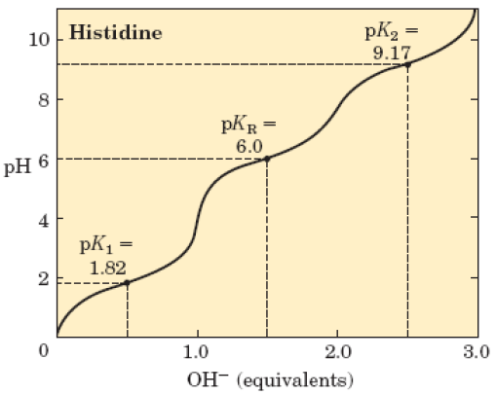
Titrační křivky AMINOKYSELIN
Histidin
U bazických proteinogenních aminokaselin naopak : pI se určí z pK_{HAII} a pK_{HAIII}.
Jedná se opět o formy sousedící s navenek elektroneutrální vnitřní solí.
pI = 7,59

